Slide 1
Tema Kajian -16
KAJIAN
AKSIOLOGI ILMU

Slide 2
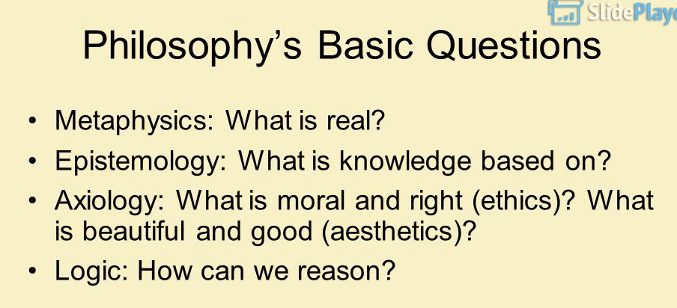

Slide 3
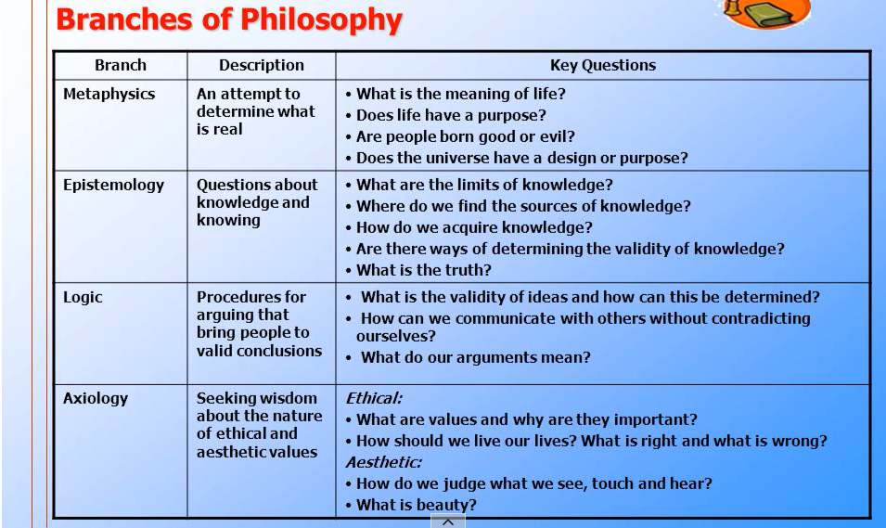

Slide 4
Aksiologi sebagai Kajian Moral
Aksiologi merupakan kajian dari salah satu dimensi ilmu berkaitan dengan nilai guna dari suatu ilmu.
ILMU Merupakan suatu cara berpikir dalam menghasilkan suatu kesimpulan yang berupa pengetahuan yang dapat diandalkan.
Aksiologi berkaitan dengan nilai guna dari ilmu pengetahuan. →Moral dan etika ?

Slide 5
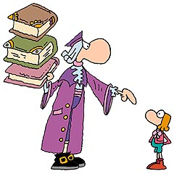
Apakah Moral?
Moral : Tingkah Laku Manusia
Ajaran Moral : Ajaran ttg apa yg dilarang dan apa yg wajib dilakukan manusia agar menjadi baik.

Slide 6
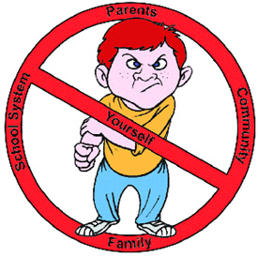
Moral
Contoh ajaran Moral: aturan & hukum agama, hukum adat, wejangan tradisi leluhur, nasehat orang tua, ajaran ideologi, dll.
Sumber ajaran moral: tradisi, adat, agama, ideologi negara, dll.

Slide 7
Nilai-nilai versi Lickona (1991)
NILAI SEBAGAI DASAR MORAL
Nilai Inti: Respect & responsibility
Nilai Derivatif: honesty, fairness, tolerance, prudence (wisdom), self-discipline, helpfulness, compassion (sympathy), courage, and a host of democratic values.
Nilai untuk fondasi pendidikan watak: nilai inti dan nilai derifatif

Slide 8

KARAKTER
merupakan daya dorong yg melandasi Sikap dan perilaku seseorang
(Sigmund Freud)

Slide 9
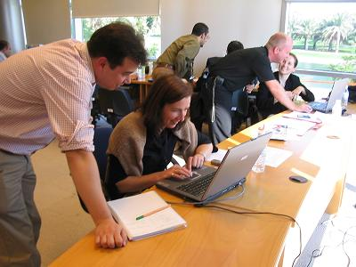
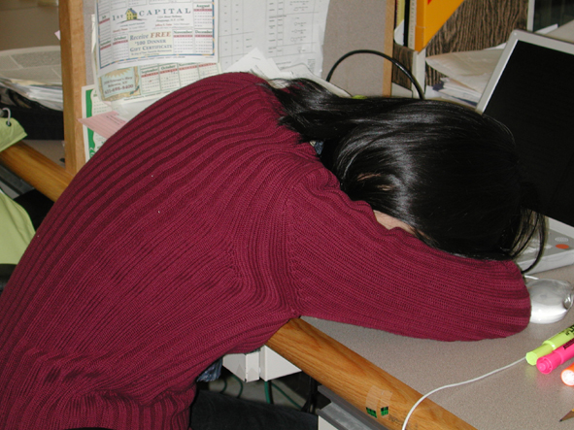
Ethos = Sikap dasar, ciri-ciri & pandangan individu/kelompok thd suatu kegiatan tertentu.
Misal: Ethos Kerja
Bagaimana sikap thd kerja (giat/malas)
Bagaimana pandangan thd kerja (beban/ aktualisasi diri)
Bagaimana penilaian thd kerja (kutukan/ anugerah)

Slide 10
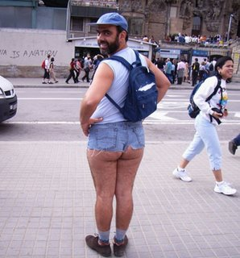
Etis = Tindakan yg berhubungan dg tanggungjawab moral.
Misalnya: Perbuatannya tak etis atau perbu-atannya etis?

Slide 11
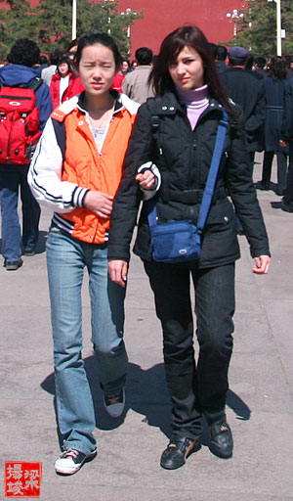
Amoral
Awalan a = tidak.
Amoral = tindakan yg tidak berhubungan dg konteks moral / tidak berhubungan dg kebaikan /kejahatan (tindakan yg netral atau non-moral).
Misalnya: berjalan.

Slide 12
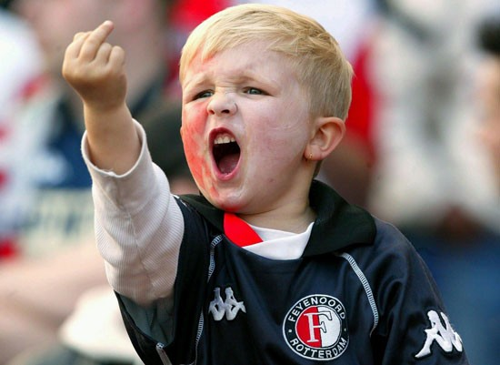
Immoral:
Immoral adalah tindakan yg bertentangan dg moralitas atau tindakan yg melawan ajaran moral.
Anak ini melakukan tindakan yg immoral

Slide 13
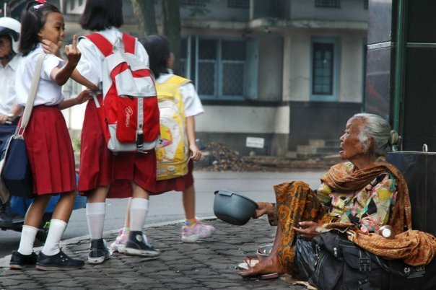

Slide 14
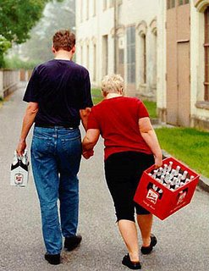

Amoral atau Immoral ?
EGOIS …
Duduk ….

Slide 15
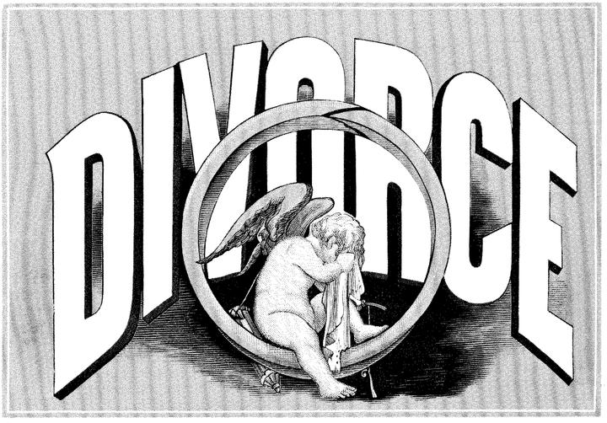
Hubungan Etika & Moral
Etika dipakai untuk yang umum/ konseptual/ prinsipal.
Dan moral dipakai untuk yang lebih khusus/ spesifik/ praktis.
Misalnya: Soal Perceraian

Slide 16
AKSIOLOGI
Apakah Ilmu bebas nilai?
Mengkaitkan Ilmu Pengetahuan dengam Nilai ?
Dimensi nilai, meliputi: kebenaran, kebaikan, kemanfaatan.

Slide 17
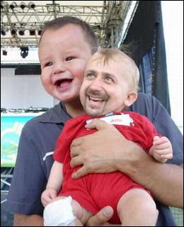
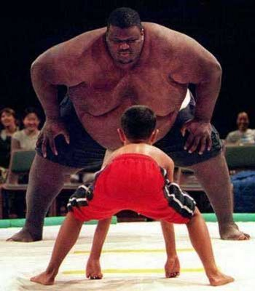
Moralitas Merupakan
Ciri Khas Manusia
Identitas manusia ada pada moralitasnya.
Semakin tinggi nilai moral manusia akan semakin tinggi derajat dirinya, dari segi social, kultural, dan spiritual.

Slide 18
Baik buruk perbuatan manusia memainkan peran penting dlm hidupnya.
Sejak jaman kuno, ada perbuatan yg dilarang yg disebut ‘tabu’.
Ada yg dahulu dianggap biasa, tetapi sekarang tak etis. Ex: penjajahan,perbudakan, diskriminasi thd perempuan

Slide 19
Tujuan Moral
Menurut Aristoteles:
tindakan manusia diarahkan untuk mencapai tujuan akhir (telos).
Tujuan akhir tsb adalah sesuatu kebaikan atau keutamaan (agathos).
Yang baik adalah apa yg secara kodrati menjadi arah tujuan akhir (causa finalis).
Kebaikan yg menjadi tujuan akhir hidup manusia adalah kebahagiaan (eudaimonia).
→ Muncul teori Etika Eudaimonisme

Slide 20
Unsur-Unsur Moral
Kalau tujuan utama moral manusia adalah kebahagiaan (Eudaimonia), lalu apakah yang menjadi unsur utama dari kebahagiaan?
Tiga unsur utama dari kebahagiaan, yaitu:
→ Kebijaksanaan .
→ Keutamaan.
→ Kenikmatan/ Rasa senang.
Di luar unsur utama, ada unsur lainnya, yaitu: persahabatan, kesehatan, kekayaan, dan keberuntungan.

Slide 21
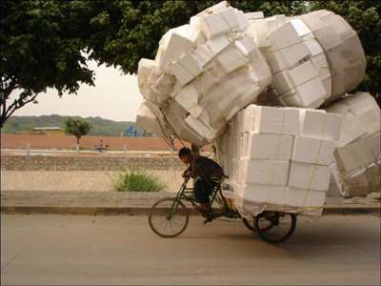
Keharusan Moral
Ada keharusan dlm moral/ perbuatan manusia.
2 jenis keharusan: (1) keharusan alamiah, (2) keharusan moral.
Ex: (1) “Pena yg lepas dari genggaman tangan harus jatuh”. (2) “Barang yg dipinjam harus dikembalikan”. (3) Guru harus memperlakukan anak didik secara adil”.

Slide 22
Moralitas memiliki kebebasan untuk memilih, yg dibingkai oleh norma dan /atau keutamaan serta tanggung jawab.
Moral dlm kehidupan kolektif terikat etiket (aturan sopan santun).
Perbedaan Etika dan Etiket:
  Etiket menyangkut cara suatu perbuatan harus dilakukan. Etika menyangkut substansi perbuatan boleh dilakukan / tidak.
  Etiket hanya berlaku dlm pergaulan. Etika selalu berlaku,
  Etiket bersifat relatif, karena terikat oleh kebudayaan tertentu. Etika bersifat absolut dan universal.
  Etiket memandang manusia dari segi lahiriah. Etika memandang manusia dari segi batiniah, karena orang yg etis adalah yg sungguh-sungguh baik.

Slide 23
Aksiologi berkaitan dgn “NILAI“
  Etika Masalah Kebaikan
  Estetika Masalah Keindahan
  Nilai Mempunyai pengertian yang lebih luas
    Nilai merupakan kualitas empiris yang tidak dapat didefinisikan
      Kualitas Empiris :
        Kualitas yang dapat diketahui melalui Pengalaman
      Nilai Sulit untuk dapat didefinisikan
        Tapi, dapat dipahami

Slide 24
2. Nilai sebagai objek suatu kepentingan. →Individu punya kepentingan thd sesuatu yg memuat mempunyai nilai.
3. Nilai dipandang sbg pragmatis
    Nilai terjadi sebagai akibat sesuatu hal
4. Nilai sebagai essensi
    Nilai tidak selalu dapat ditangkap melalui indrawi seperti memahami. warna

Slide 25
Hakikat nilai dapat dijawab melalui
Hakikat Subjektif
Nilai Merupakan reaksi yang diberikan manusia berdasarkan pengalamannya
2. Hakikat Objektif
Nilai merupakan essensi logis yang dapat diketahui melalui akal
3. Hakikat Objektif Metafisik
Nilai merupakan unsur objektif yang menyusun kenyataan

Slide 26
Pertanyaan yang muncul dalam kajian Nilai :
Apa yang dinamakan Nilai ?
Apa yang menyebabkan bahwa sesuatu objek bernilai ?
Proses kejiwaan apa yang tersangkut dengan nilai ?

Slide 27
BAGAIMANA RELASI ANTARA
ILMU DAN AGAMA ?
Ada perdebatan mengenai relasi antara ilmu dan agama.
Ada tiga jawaban utama oleh para ahli terkait dg pertanyaan di atas, yaitu:
(1) Revisionisme. Jawaban ini berasal dari Augustinus (354-430) yg menyatakan agama bertugas merevisi (mengoreksi & memperbaiki) ilmu.

Slide 28
(2) Sintesis. Jawaban ini berasal dari Thomas Aquinas (1225-1274) yg menyintesiskan ilmu dan agama sedemikian rupa.
Kedua jenis ini dipertahankan identitas masing-masing, menjadi suatu entitas baru.
Hasilnya , ilmu menjadi lapisan bawah yg bersifat umum, sedangkan agama menjadi lapisan atas yg bersifat khusus.

Slide 29
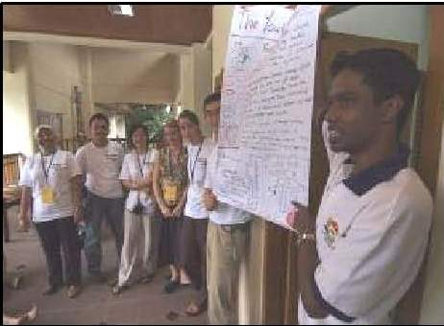
(3) Diaparalelisme. Jawaban ini diberikan oleh F.E.D. Schleiermacher (1768-1834) yang menganggap bahwa agama dan ilmu sebagai gejala yg sejajar.
Hal ini dapat diumpamakan seperti sepasang rel kereta api yg sejajar.

Slide 30
Tanggung Jawab Ilmuwan
Ilmu sangat berhubungan dengan azas moral sehingga menyarankan ilmuwan dapat memiliki :
    Tanggung Jawab Profesional
    Tanggung jawab Sosial
    Tanggung jawab Moral-spiritual

